Slide 1

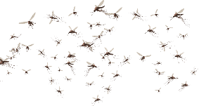
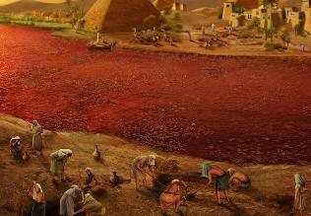
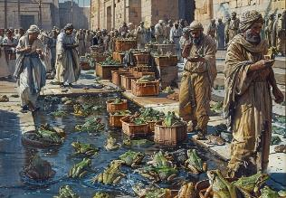
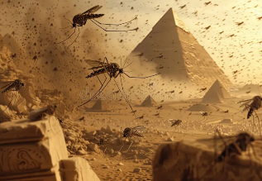
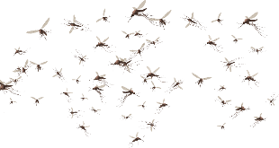
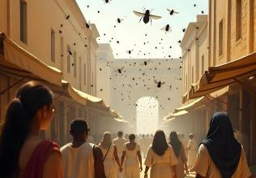
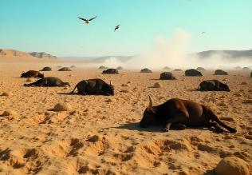
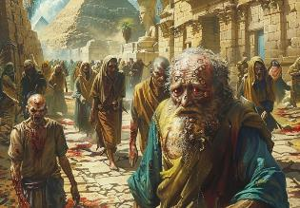
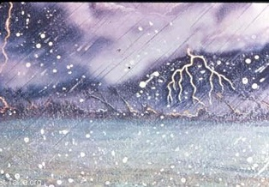
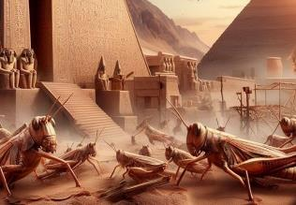
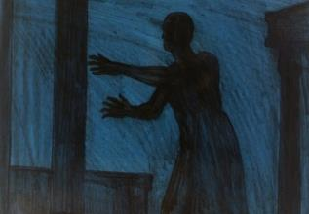
DE PLAGEN
Les 4 voor 26 juli 2025

Slide 2
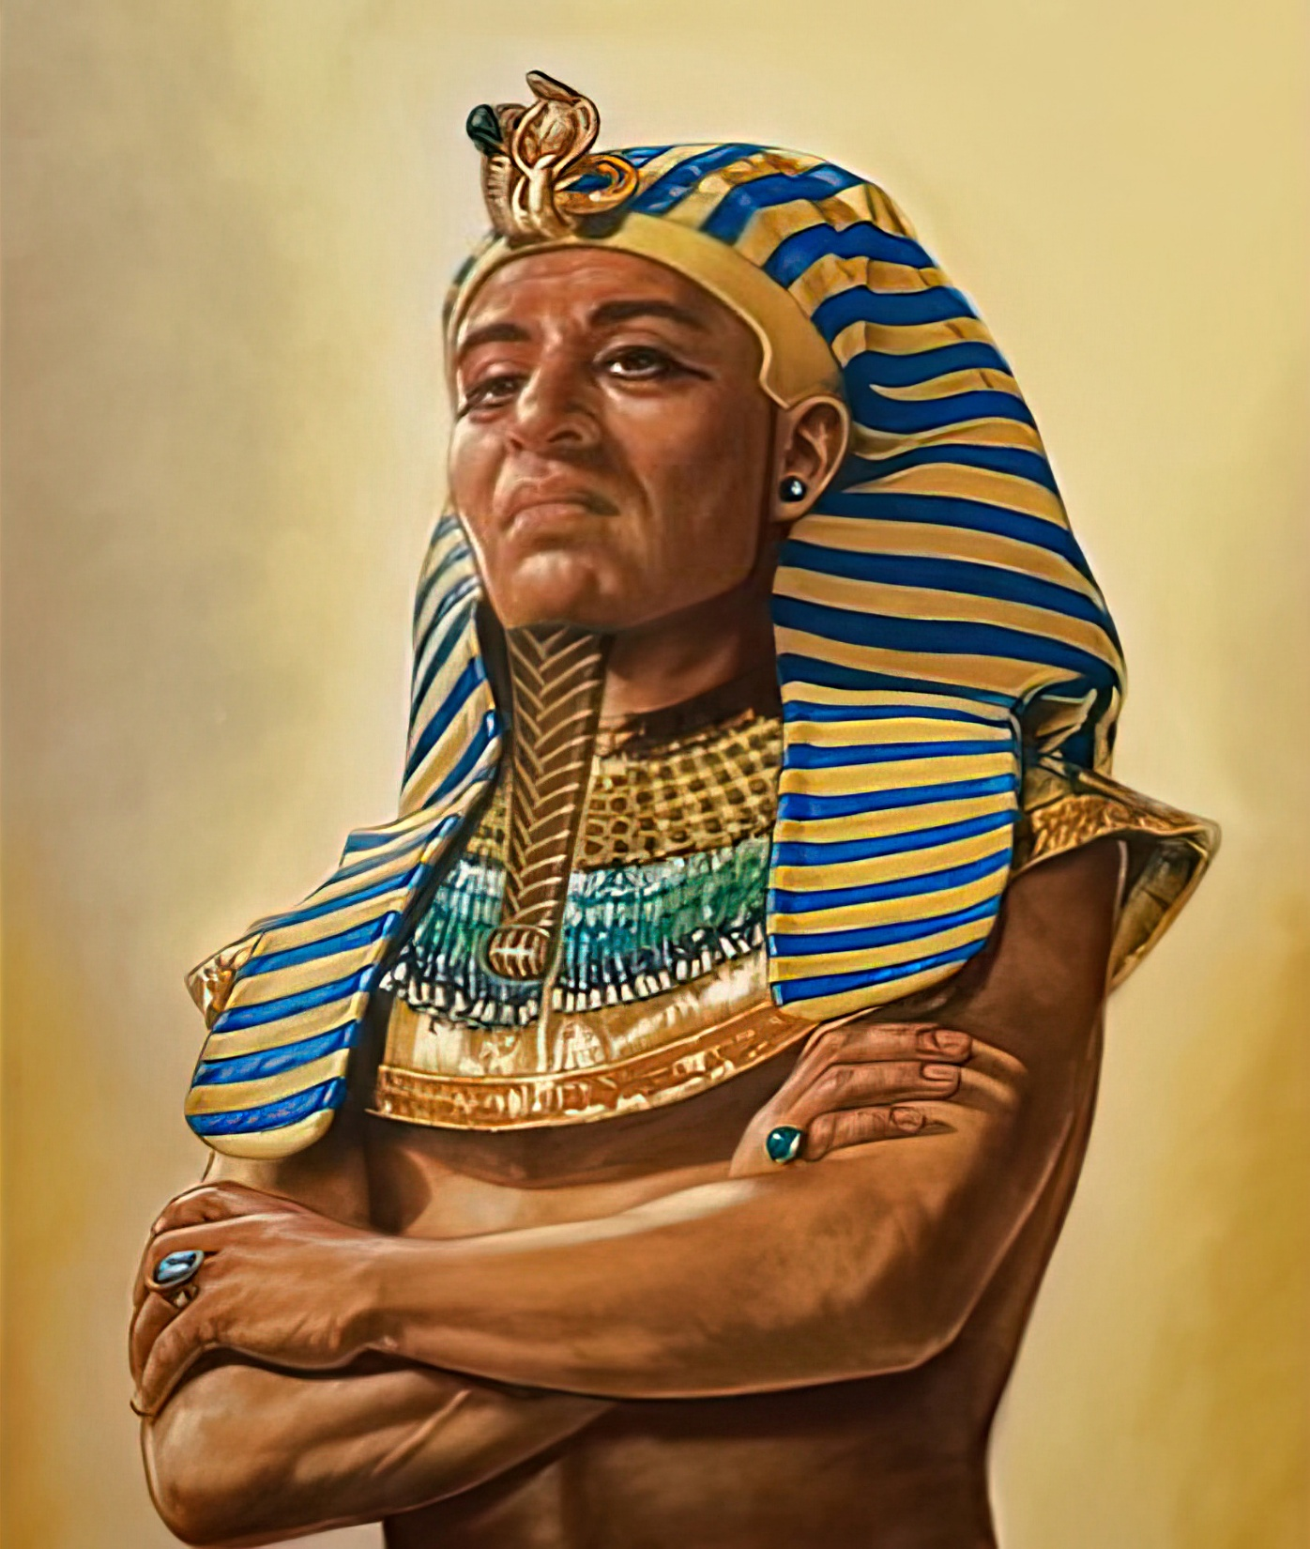
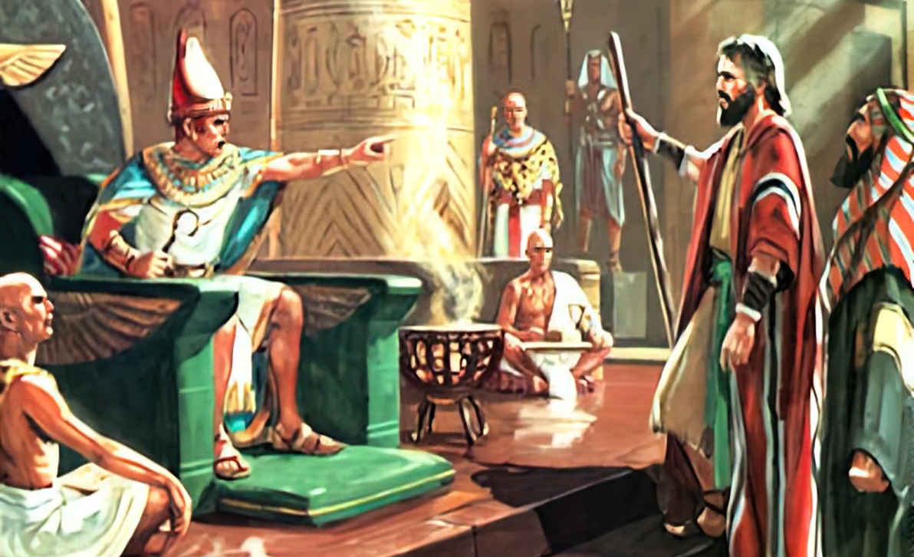
“Zo werd het hart van de farao verhard en liet hij de Israëlieten niet gaan, zoals de HEERE door de dienst van Mozes gesproken had.”
Exodus 9:35, HSV

Slide 3

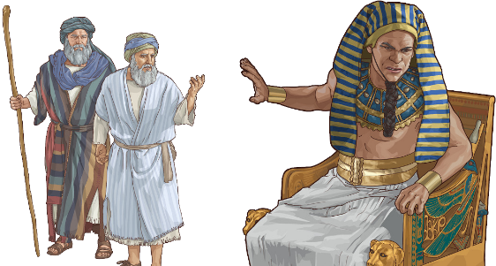
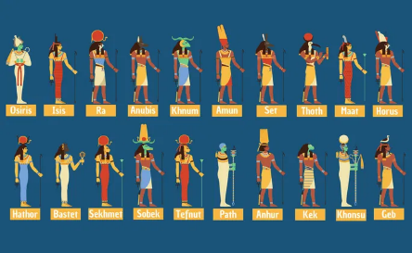
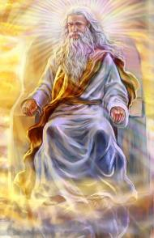




Toen Gods volk met oorlog te maken kreeg, droeg God hen op om eerst over vredesvoorwaarden te onderhandelen. Als er geen overeenstemming kon worden bereikt, moest er actie worden ondernomen (Deut. 20:10-12).
Dit was hoe God met Egypte handelde. Er was geprobeerd een vreedzame oplossing te vinden, maar Thoetmosis weigerde deze te accepteren. De tijd was gekomen voor actie.
Toen de plagen vielen, kon geen enkele god in het enorme Egyptische pantheon Egypte beschermen tegen de macht van de enige ware God.
De prelude:
  Slangengevecht (Exodus 7:8-12)
  Een verhard hart (Exodus 7:13)
De plagen:
  Drie milde plagen (Exodus 7:14-8:19)
  Drie ernstige plagen (Exodus 8:20-9:12)
  Drie verwoestende plagen (Exodus 9:13-10:29)

Slide 4

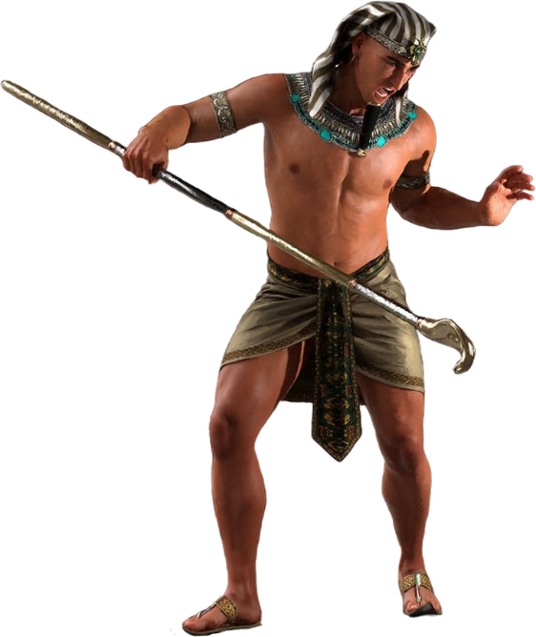
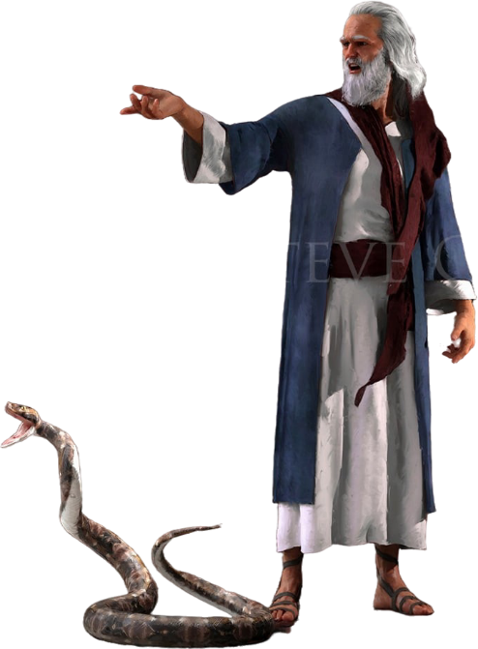
DE PRELUDE

Slide 5

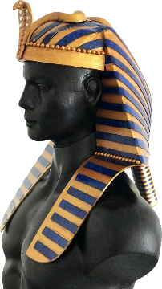
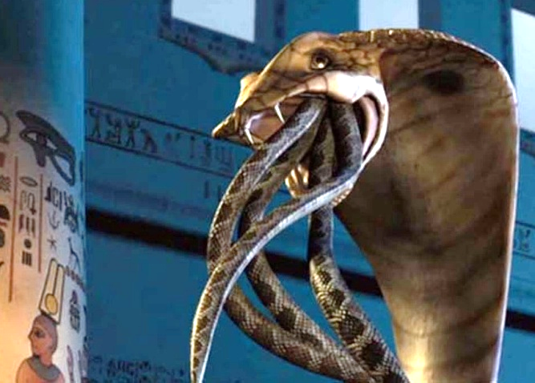
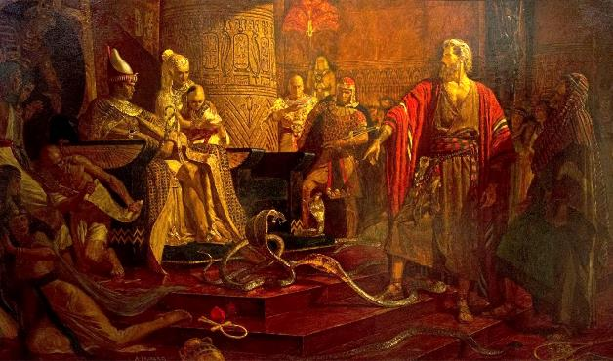
SLANGENGEVECHT
zondag
“Want ieder wierp zijn staf neer en zij werden tot slangen, maar de staf van Aäron verslond hun staven.” (Exodus 7:12)
God zei dat Israëls bevrijding een oorlog was die Hij persoonlijk tegen de Egyptische goden voerde. (Ex. 12:12; Num. 33:4).
Op zijn kroon, een symbool van zijn macht, droeg de farao een prachtige cobra die de godin Uadyet voorstelde.
Door de roede in een slang te veranderen, daagde God deze godin rechtstreeks uit (Ex. 7:10). Zou ze in staat zijn om Farao te beschermen?
Satan imiteerde het wonder door de magiërs (Exodus 7:11). Maar hij kan geen leven scheppen; Zijn slangen leken alleen maar op slangen. God had echter een levende slang geschapen, die in staat was levenloze schepselen te verslinden (Exodus 7:12).
God liet dus zien dat Hij, en niet de Egyptische goden, Degene is Die soevereine macht en autoriteit bezit.

Slide 6

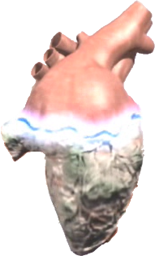
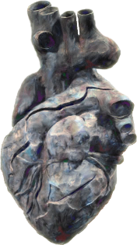


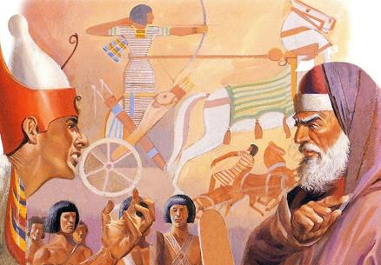

EEN VERHARD HART
maandag
“Het hart van de farao verhardde zich echter, zodat hij niet naar hen luisterde, zoals de HEERE gesproken had.” (Exodus 7:13)
In het boek Exodus wordt 9 keer gezegd dat God Farao's hart verhardde (Ex. 4:21; 7:3; 9:12; 10:1; 10:20; 10:27; 11:10; 14:4; 14:8), en nog eens 9 keer wordt gezegd dat Farao zelf zijn hart verhardde (Ex. 7:13; 7:14; 7:22; 8:15; 8:19; 8:32; 9:7; 9:34; 9:35). Binden! Wie verhardde Farao's hart?
Na de eerste vijf plagen wordt expliciet vermeld dat Farao zijn hart verhardde. Dat wil zeggen, hij weigerde positief te reageren op de oproep van de Heilige Geest om Israël vrij te laten.
Na de zesde plaag verhardt God het hart (Exodus 9:12). Farao was blijkbaar de drempel van berouw gepasseerd. In de zevende plaag krijgt hij echter nog een kans, maar hij verhardt zijn hart opnieuw (Exodus 9:34-35).
Vanaf dat moment was zijn lot bezegeld. God had Farao's hart verhard omdat hij vastbesloten was zich niet te bekeren.

Slide 7

Ellen G. White (The Review and Herald, 17 februari 1891)
“Bij elke verwerping van het licht toonde de Heer een duidelijker vertoon van Zijn macht; maar de koppigheid van de koning nam toe met elk nieuw bewijs van de macht en majesteit van de God des hemels, totdat de laatste pijl van genade uit de goddelijke pijlkoker was gebruikt. Toen was de man volkomen gehard door zijn eigen aanhoudende verzet. Farao zaaide koppigheid, en hij oogstte er een oogst van in zijn karakter. De Heer kon niets meer doen om hem te overtuigen, want hij was gebarricadeerd in koppigheid en vooroordeel, waar de Heilige Geest geen toegang kon vinden tot zijn hart. Farao was overgegeven aan zijn eigen ongeloof en hardheid van hart.”

Slide 8

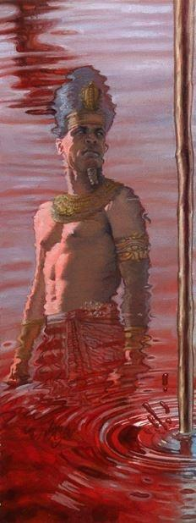
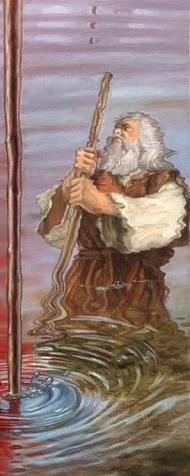
DE PLAGEN

Slide 9

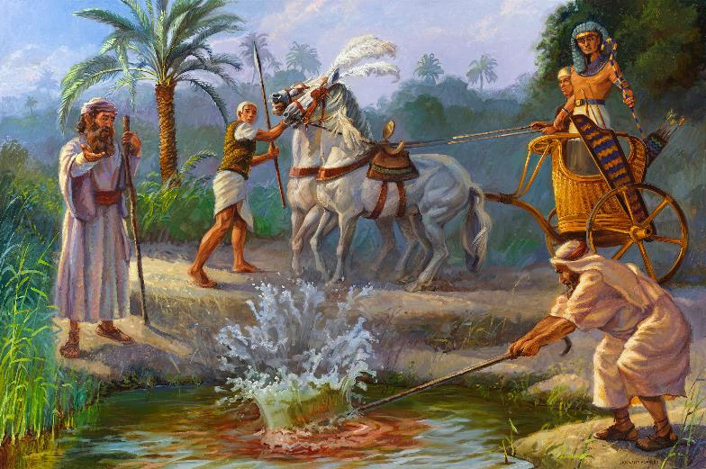
EERSTE PLAAG (MILD): BLOED
dinsdag
“Zo zegt de HEERE: Hieraan zult u weten dat Ik de HEERE ben. Zie, ik zal met deze staf die in mijn hand is, op het water slaan dat in de Nijl is, en het zal in bloed veranderd worden.” (Exodus 7:17)
Hapi, god van de Nijl
Exodus 7:14-25
De Nijl, met zijn overstromingen, gaf leven aan Egypte. Maar wie heeft de waterbronnen gecreëerd? De magiërs simuleerden de transformatie van het water, maar ze konden het niet terugdraaien.

Slide 10

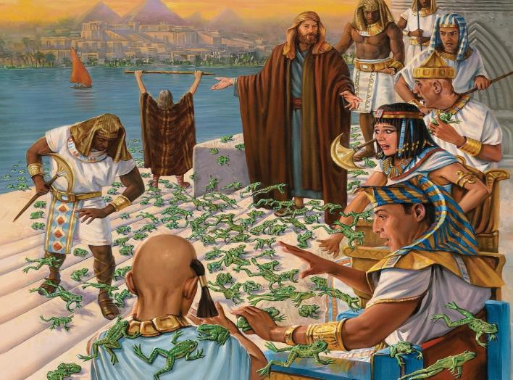
TWEEDE PLAAG (MILD): KIKKERS
dinsdag
“Verder zei de HEERE tegen Mozes: Zeg tegen Aäron: Strek je hand met je staf uit over de stromen, over de rivieren en over de waterpoelen, en laat er kikkers uit omhoog klimmen over het land Egypte” (Exodus 8:5)
Heket, god van de kikkers
Exodus 8:1-15
Opnieuw imiteerden de magiërs de pest, maar waren niet in staat om het te stoppen.

Slide 11

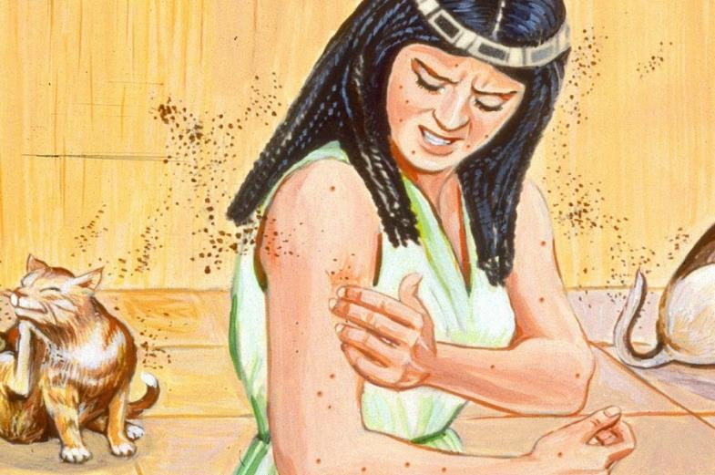
DERDE PLAAG (MILD): LUIZEN
dinsdag
“Toen zei de HEERE tegen Mozes: Zeg tegen Aäron: Strek je staf uit en sla het stof van de aarde, zodat het tot muggen wordt in heel het land Egypte.’” (Exodus 8:16)
Geb, God van de aarde
Exodus 8:16-19
Leven scheppen uit het stof van de aardbodem (Gen. 1:24)? Er was geen twijfel meer over de oorsprong van de plagen: "Dit is de vinger van God" (Ex. 8:19). En de goochelaars vielen uiteindelijk stil.

Slide 12

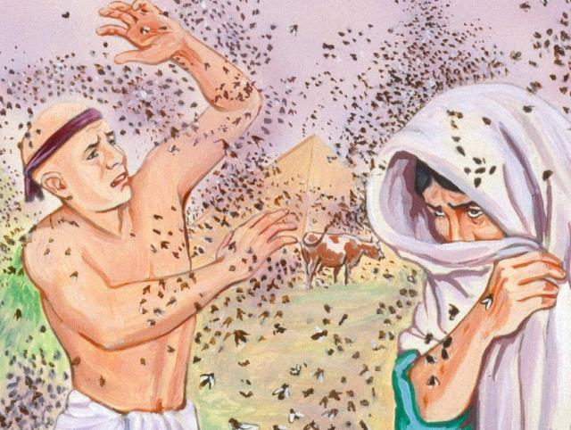
VIERDE PLAAG (ERNSTIG): VLIEGEN
woensdag
“En zo deed de HEERE: er kwam een zwerm steekvliegen in het huis van de farao, in de huizen van zijn dienaren en in heel het land Egypte. Het land werd door de steekvliegen te gronde gericht.” (Exodus 8:24)
Uatchit, Godin van de moerassen
Exodus 8:20-32.
Voor het eerst werden de Israëlieten beschermd tegen de plaag. Dit bracht Farao ertoe te onderhandelen, maar hij slaagde er uiteindelijk niet in zich aan de afspraak te houden.

Slide 13

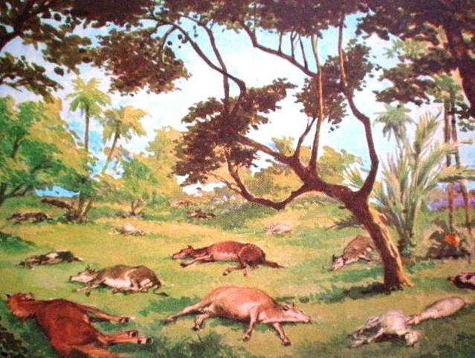
VIJFDE PLAAG (ERNSTIG): DOOD VAN VEE
woensdag
“zie, dan zal de hand van de HEERE tegen uw vee zijn dat in het veld is, tegen de paarden, tegen de ezels, tegen de kamelen, tegen de runderen en tegen het kleinvee, met een zeer zware pest.” (Exodus 9:3)
Khnum, god van de schepping
Exodus 9:1-7.
Veel goden hadden dierenkoppen, dus deze plaag vernederde de meesten van hen.

Slide 14

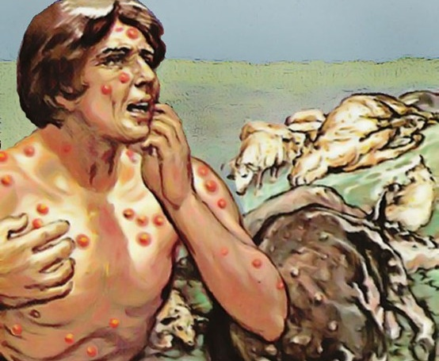
ZESDE PLAAG (ERNSTIG): ZWEREN
woensdag
“En zij namen as uit de oven, gingen voor de farao staan, en Mozes strooide die hemelwaarts uit. Toen ontstonden er bij de mensen en de dieren zweren, die als puisten openbraken,” (Exodus 9:10)
Sekhmet, godin van de genezing
Exodus 9: 8-12 .
Zelfs de magiërs konden zichzelf niet genezen (Exod. 9:11). Farao twijfelde niet aan de bron van de plagen. Maar hij had besloten te weigeren zich voor God te buigen, en God stond hem toe de vruchten van zijn opstand te plukken (Exodus 9:12).

Slide 15

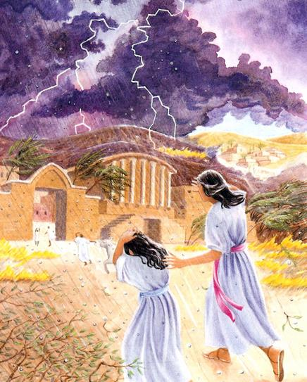
ZEVENDE PLAAG (VERWOESTEND): HAGEL
“Zie, Ik zal morgen omstreeks deze tijd heel zware hagel doen neerkomen, zoals er in Egypte niet is geweest van de dag af dat het gegrondvest is tot nu toe.” (Exodus 9:18)
donderdag
Nut, godin van de hemel
Exodus 9:13-35.
Het geloof van de Egyptenaren werd op de proef gesteld. Degenen die geloofden, redden het leven van hun dienaren en hun vee (Ex. 9:20). Farao geloofde niet, en hoewel hij zijn zonde beleed, was zijn belijdenis niet oprecht (Ex. 9:27-30).
Seth, god van stormen

Slide 16

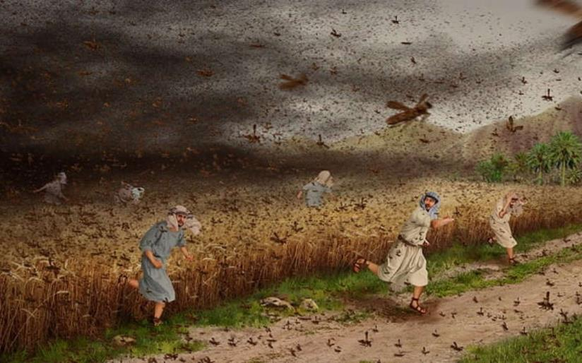
ACHTSTE PLAAG (VERWOESTEND): SPRINKHANEN
“Want als u weigert Mijn volk te laten gaan, zie, dan zal Ik morgen sprinkhanen op uw grondgebied brengen” (Exodus 10:4)
donderdag
Neper, god van het graan
Exodus 10:1-20.
Toen Egypte verwoest was, smeekten de Egyptenaren zelf Farao om Israël te laten gaan (Ex. 10:7).

Slide 17

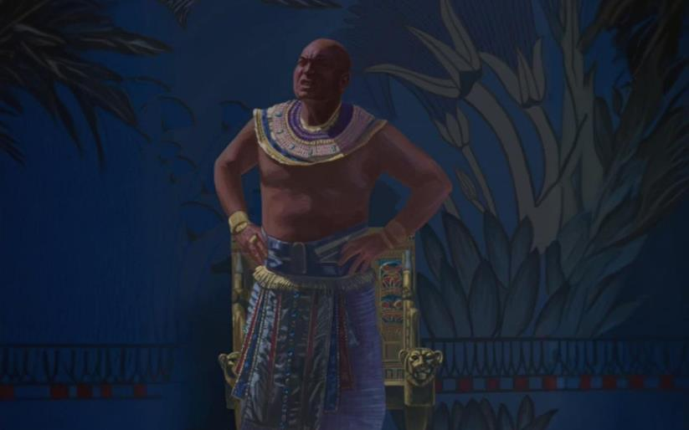
NEGENDE PLAAG (VERWOESTEND): DUISTERNIS
“Toen zei de HEERE tegen Mozes: Strek uw hand uit naar de hemel, zodat er duisternis komen zal over het land Egypte, en de duisternis te tasten is.’” (Exodus 10:21)
donderdag
Ra, god van de zon
Exodus 10:21-29.
Het leven in Egypte kwam drie dagen tot stilstand (behalve in Gosen). God schonk een tijd van bezinning, waar Farao niet ten volle gebruik van maakte.

Slide 18

Ellen G. White (Patriarchen en Profeten, pag. 216)
“Vóór het toebrengen van elke plaag moest Mozes de aard en de gevolgen ervan beschrijven, opdat de koning zich ervan zou kunnen redden als hij dat wilde. Elke verwerping van de straf zou gevolgd worden door een ernstigere bestraffing, totdat zijn trotse hart vernederd zou zijn en hij de Maker van hemel en aarde zou erkennen als de ware en levende God. De Heere zou de Egyptenaren een gelegenheid geven om te zien hoe ijdel de wijsheid van hun machtige mannen was, hoe zwak de macht van hun goden, wanneer zij zich verzetten tegen de geboden van Jehova. Hij zou het volk van Egypte straffen voor hun afgoderij en hun opschepperij over de zegeningen die ze van hun zinloze goden hadden ontvangen, het zwijgen opleggen. God zou Zijn eigen naam verheerlijken, zodat andere volkeren zouden horen van Zijn macht en zouden beven voor Zijn machtige daden, en Zijn volk zich zou afwenden van hun afgoderij om Hem zuivere eredienst te bewijzen.”

